Slide 1
Algorithmen und Datenstrukturen
Sortierung durch Vergleichen: Quicksort, 𝛺-Notation: Mindestaufwand
Prof. Dr. Ralf Möller
Universität zu Lübeck
Institut für Informationssysteme
Felix Kuhr (Übungen)
sowie viele Tutoren

Slide 2
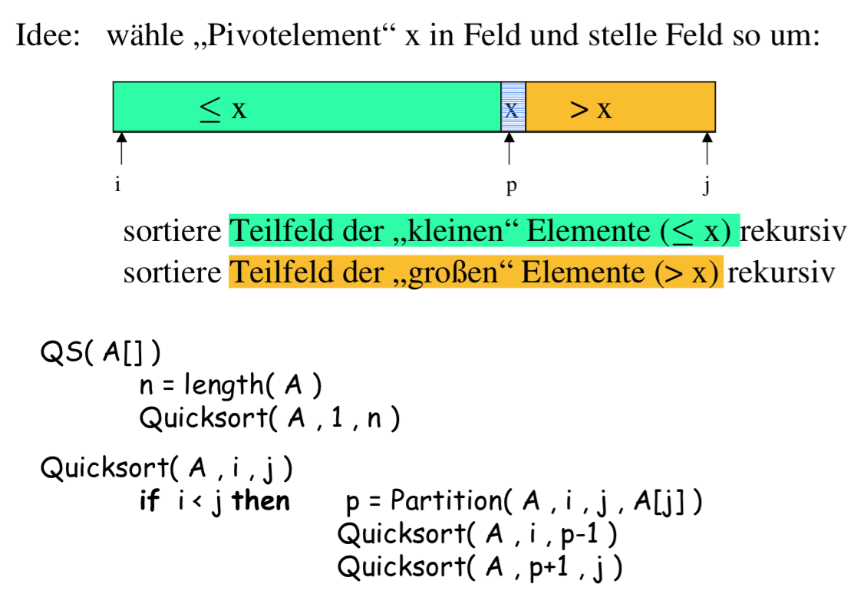
Quicksort: Vermeidung des Mischspeichers
A
C. A. R. Hoare: Quicksort.
In: The Computer Journal. 5(1) , S. 10–15, 1962
http://www-tcs.cs.uni-sb.de/course/60/

Slide 3
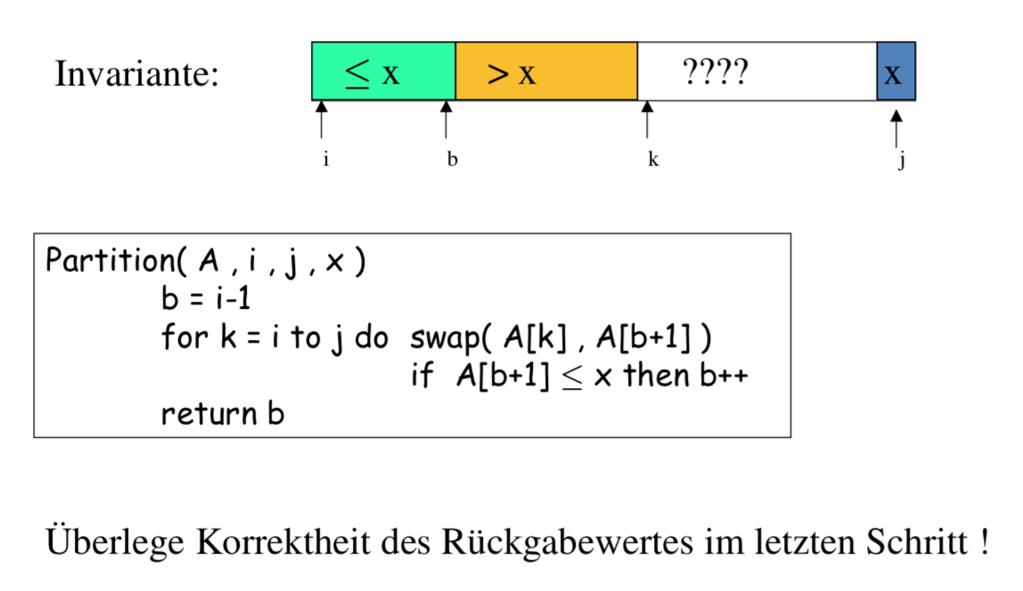
Partitionierung
A
T_{partition}(n) ∈ O(n)
http://www-tcs.cs.uni-sb.de/course/60/

Slide 4
Quicksort: Vermeidung des Mischspeichers
A
C. A. R. Hoare: Quicksort.
In: The Computer Journal. 5(1) , S. 10–15, 1962
http://www-tcs.cs.uni-sb.de/course/60/

Slide 5
Analyse von Quicksort
Wenn man „Glück“ hat, liegt der zufällig gewählte Pivotwert nach der Partitionierung
immer genau in der Mitte
  Laufzeitanalyse: Wie bei Merge-Sort
  Platzanalyse: Logarithmisch viel Hilfsspeicher
Wenn man „Pech“ hat, liegt der Wert immer am rechten (oder linken) Rand des (Teil-)Intervall
  Laufzeitanalyse: T(n) = n²
  Platzanalyse: Linearer Speicherbedarf
Im typischen Fall liegt die Wahrheit irgendwo dazwischen

Slide 6
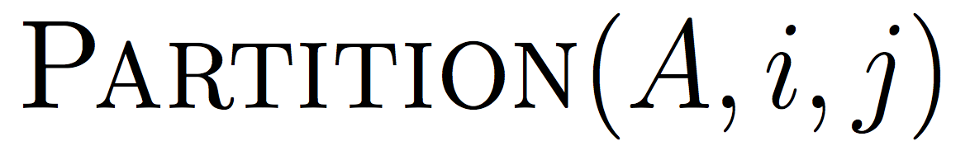
Lampsort: Es geht auch nicht-rekursiv
Führe eine Agenda von Indexbereichen eines Feldes (am Anfang [1, n]), auf denen Partition arbeiten muss
Solange noch Einträge auf der Agenda:
  Nimm Indexbereich von der Agenda,
  wenn ein Element im Indexbereich partitioniere und
  setze zwei entsprechende Einträge auf die Agenda
Parallisierbarkeit
Leslie Lamport, Thinking for Programmers
http://channel9.msdn.com/Events/Build/2014/3-642

Slide 7
Stabilität eines Sortierverfahrens
In den Feldern seien komplexe Objekte enthalten
Sortierung nach vorgegebenem „Schlüssel“ (Name, Alter, …)
Annahme: Sortierung nach Name sei gegeben
Dann: Sortierung nach Alter
Bei gleichem Sortierschlüsselwerte soll die Reihenfolge der Objekte bestehen bleiben (Stabilität)
  Bei Sortierung nach Alter bleibt Robert vor Sven
A
Name:
Alter:
Ralf
55
Robert
46
Sven
67
Thomas
46

Slide 8
Ist die Partitionierung von Quicksort stabil?
A
http://www-tcs.cs.uni-sb.de/course/60/

Slide 9
Charakterisierung von Sortierfunktionen
Asymptotische Komplexität: Ο-Notation (oberer Deckel)
  Relativ einfach zu bestimmen für Algorithmen basierend auf dem Verkleinerungsprinzip
  Nicht ganz einfach für Algorithmen, die nach dem Teile-und-Herrsche-Prinzip arbeiten:
    Substitutionsmethode
    (Ausrollen der Rekursion, Schema erkennen, ggf. Induktion)
    Master-Methode (kommt später im Studium)
Stabilität
  Nicht offensichtlich und auch nicht immer gegeben

Slide 10

Noch einmal: Aufwandsbetrachtung
Algorithmus 1: g₁(n) = b₁ ₊ c₁ * n²
Algorithmus 2: g₂(n) = b₂ ₊ c₂ * n²
g₂
c n²
g₁
Laufzeit
c’ n²
n
n₀
n₀‘

Slide 11
Asymptotische Komplexität: Notation

Slide 12

Zusammenfassung
Quicksort
  T_{Quicksort}(n) im besten Fall in O(n log n)
Stabilität
𝛺-Notation: Mindestaufwand
  T_{Quicksort}(n) im besten Fall nicht in 𝛺(n²)

